Slide 1
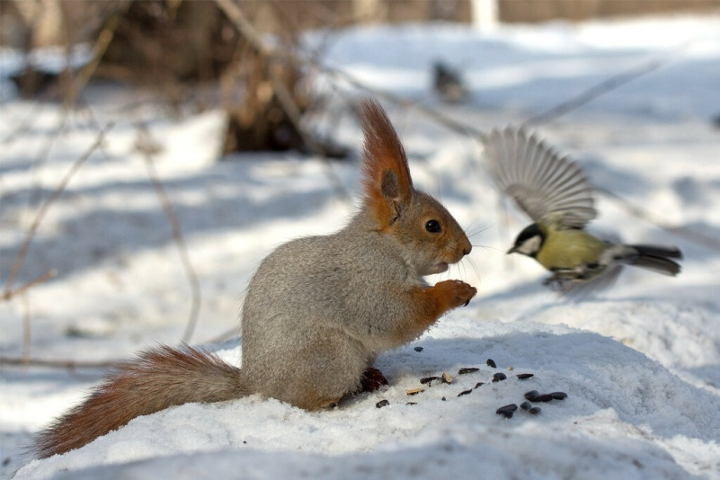
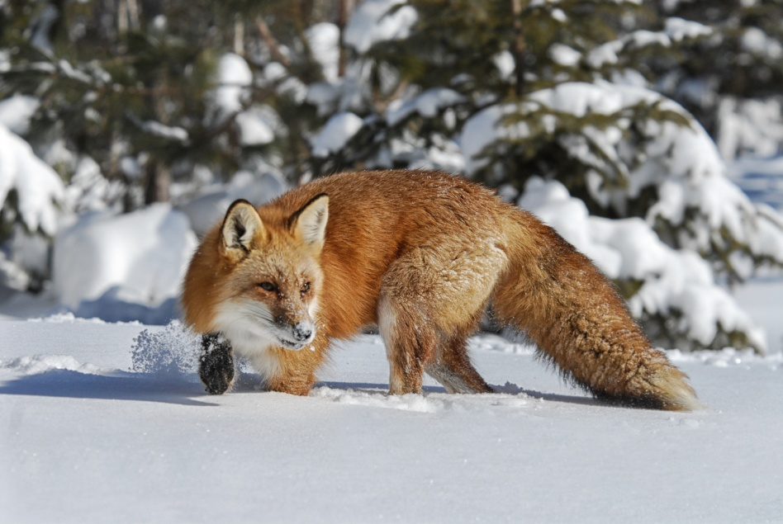
Детский сад «Солнышко» с. Борское
Животные и птицы зимой
Подготовила педагог-психолог Маликова Е.А.

Slide 2
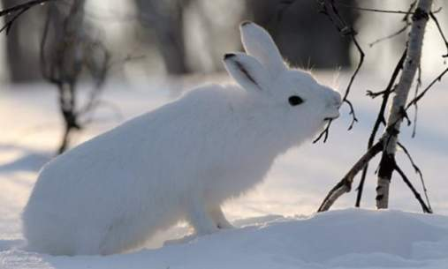
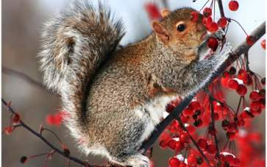
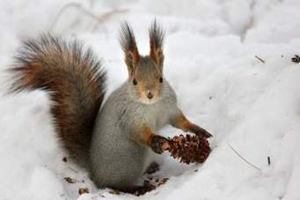
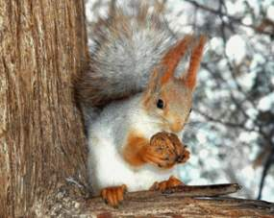
КАК ЗИМУЮТ ЗВЕРИ
От лютой зимней стужи зверей спасает пушистая тёплая шерсть. Не страшен им и голод. Заяц кормится веточками деревьев, гложет кору с их стволов.
Зимой белка живет в дупле или гнезде. Устраивает там подстилку из сухой травы, мха, шерстинок. В гнезде тепло. В холодную погоду она много спит. В пищу использует грибы, нанизанные ею на сучки деревьев, желуди, ягоды, орехи. Питается и семенами еловых шишек.

Slide 3
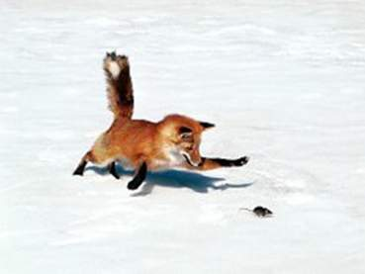
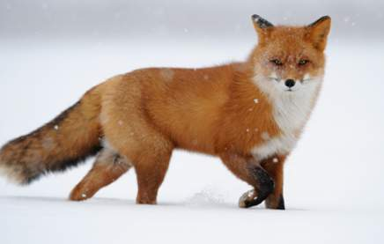
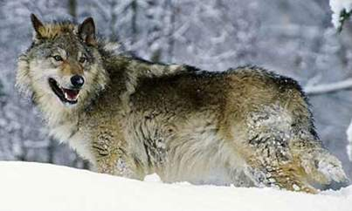
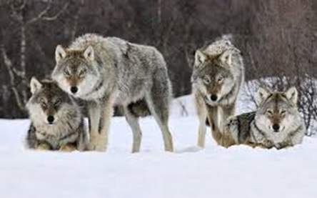
Лиса тщательно обнюхивает снег. У неё острый нюх , зрение и слух. Она слышит малейший писк мыши под снегом. Чтобы быть сытой, она должна съесть за день до 20 мышей.
Основная пища волков– зайцы, мелкие грызуны, птицы, а также домашние животные.

Slide 4
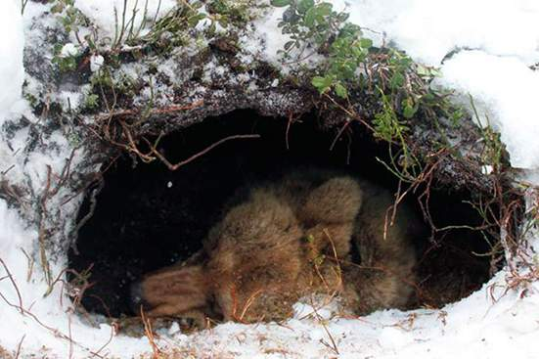
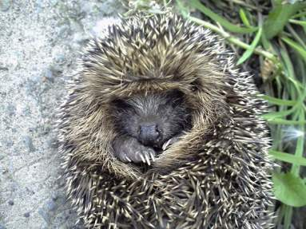
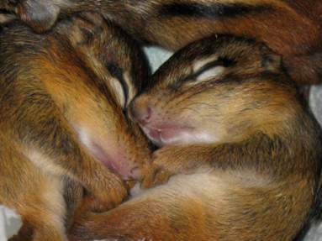
Медвежьего корма в лесу нет. Но медведь неплохо устроился: спит всю зиму в берлоге и ничего не ест. Живёт он за счёт жира, который накопил в своём теле ещё летом и осенью.
В спячку впадают также ежи, сурки, летучие мыши. В это время жизнь в организме чуть теплица – температура тела опускается до четырёх градусов.

Slide 5
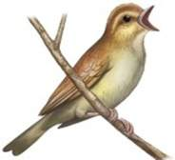
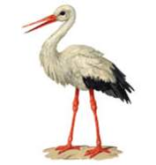
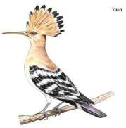
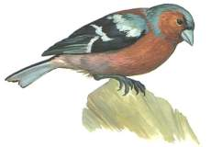
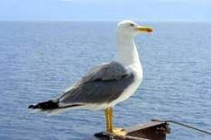
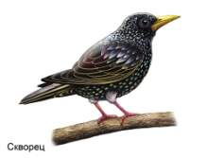
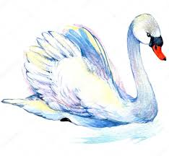
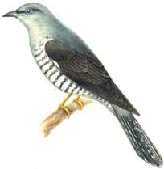
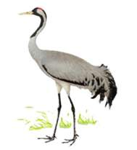
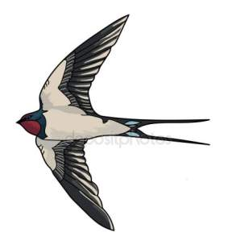
КАК ЗИМУЮТ ПТИЦЫ .
Многие птицы с наступлением холодов улетают на юг. Это перелетные птицы.
зяблик
чайка
соловей
аист
удод
Скворец
лебедь
кукушка
ласточка
журавль

Slide 6
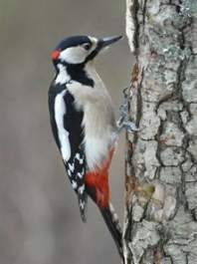
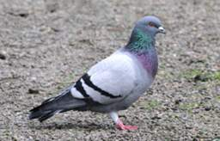
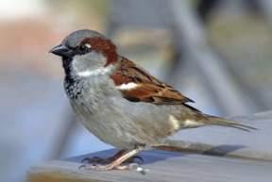
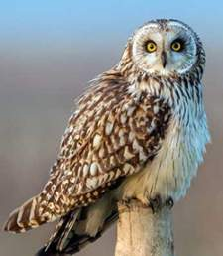
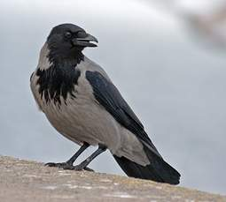
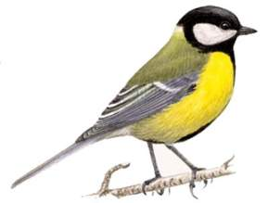
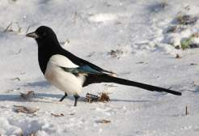
А есть "зимующие птицы", которые живут с нами летом и остаются жить рядом с нами и зимой.
голубь
воробей
дятел
сова
синица
ворона
сорока

Slide 7
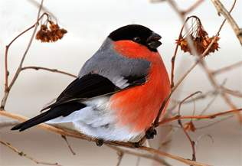
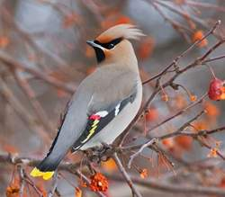
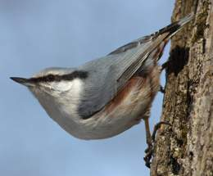
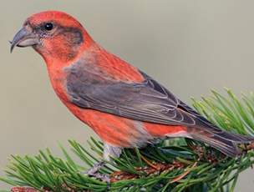
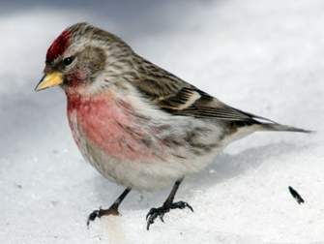
Но есть и такие, что прилетают к нам только зимой. Это птицы - гости, их ещё называют "кочующими". Кочующие птицы прилетают к нам зимой с далёкого холодного севера. Наши зимние гости - это чечётки, свиристели, клёсты, снегири. В их родных краях зимой такой мороз и стужа, что им кажется, что у нас тепло! Да и корм у нас есть!
снегирь
свиристель
поползень
клёст
чечётка

Slide 8
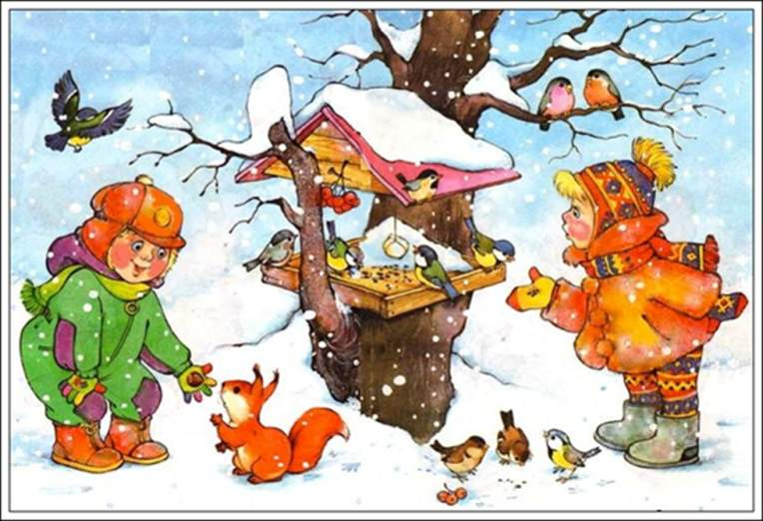
СДЕЛАЙ СВОЮ КОРМУШКУ!
Морозы жестокие в этом году.
Тревожно за яблоньку в нашем саду.
Тревожно за Жучку: в её конуре
Такой же морозище, как во дворе.
Но больше всего беспокойно за птиц,
За наших воробышков, галок, синиц.
Ведь очень уж холодно в воздухе им!
Поможем ли мы беззащитным таким?
Поможем! Их надо кормить и тогда
Им будет легко пережить холода!

Slide 9
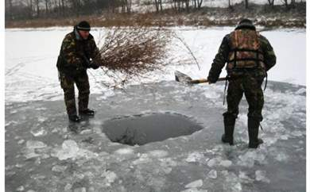
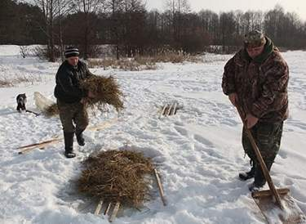
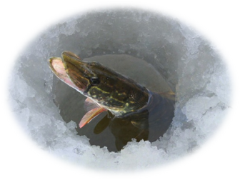
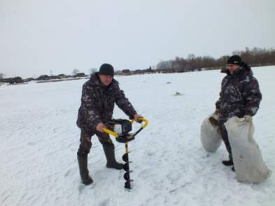
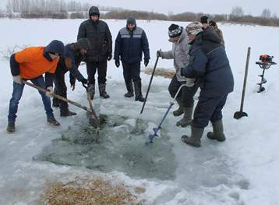
КАК ЗИМУЮТ РЫБЫ
Трудно бывает зимой рыбам. Воздух не проходит через лёд в воду. Поэтому зимой во льду проделывают проруби. Чтобы вода в проруби быстро не замерзала, в неё кладут пучки соломы и сверху присыпают снегом.

Slide 10
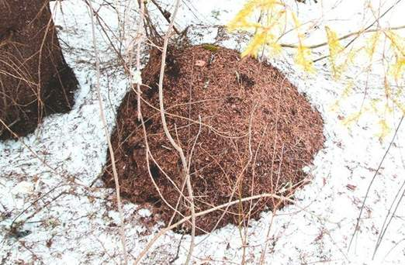
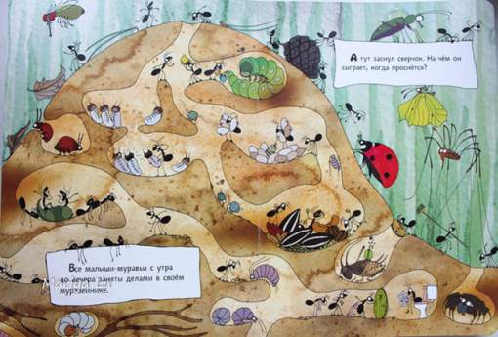
КАК ЗИМУЮТ НАСЕКОМЫЕ
С наступлением осени количество насекомых в природе уменьшается, а зимой они совсем исчезают. Насекомые уходят на зимовку, находя для этого самые укромные места, способные защитить их от зимней стужи. Муравьи осенью уходят в глубь муравейника. Кроме самих муравьёв в их большом доме зимуют и другие квартиранты: различные жучки, пауки, личинки.

Slide 11
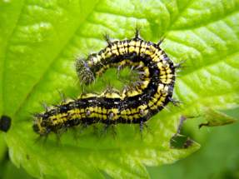
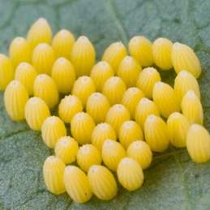
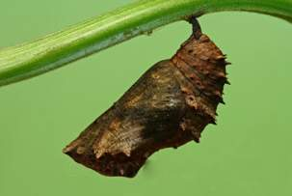
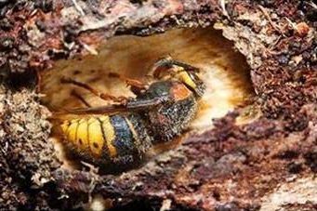
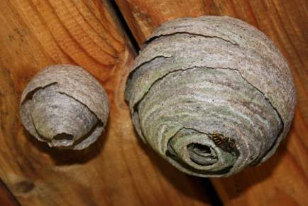
Зимующие бабочки забиваются в укромные места – в дупла деревьев, под отставшую от стволов кору, на чердаки домов. Но так зимуют не все бабочки. Многие переживают зиму в стадии яйца, гусеницы или куколки
Осы, шмели забираются в укромные места: трухлявые пни, под стволы упавших деревьев. Именно там их можно найти зимой.

